Slide 1
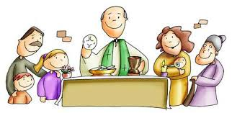
CATEQUESIS 4to BÁSICO- 24 DE AGOSTO 2020
LA EUCARISTÍA
+En el nombre del Padre, del Hijo y del Espíritu Santo. Amén.
Av. Santa Cruz 5400, Vitacura | Santiago de Chile www.saintgeorge.cl
#gosaintgeorge

Slide 2
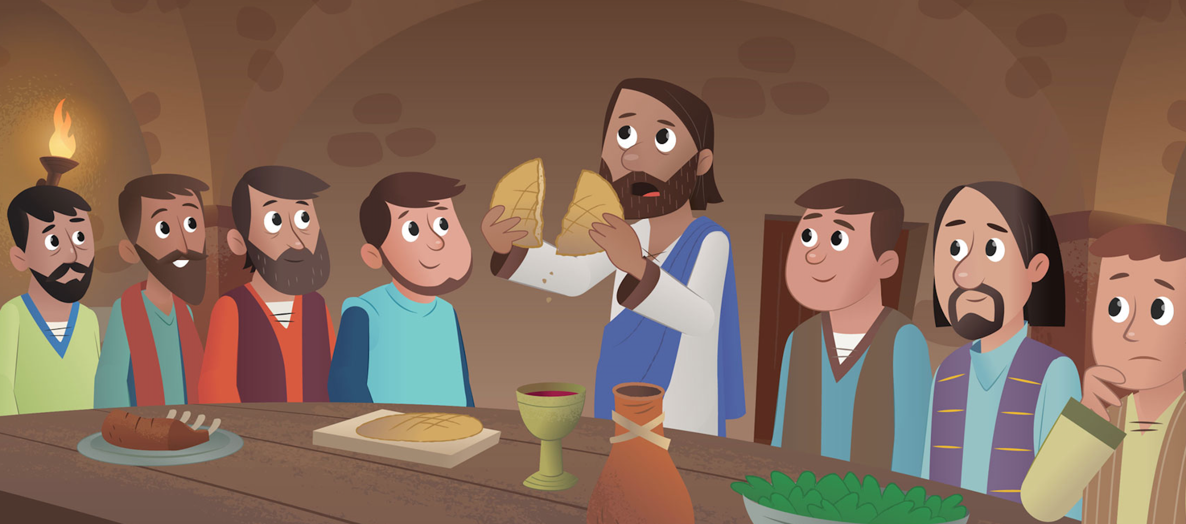
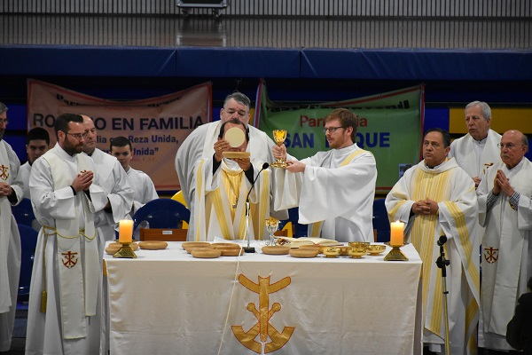
Recordemos,
¿de dónde viene la celebración del sacramento de la EUCARISTÍA?
Pascua judía
El sacramento de la Eucaristía (Acción de gracias)
Última Cena

Slide 3
COMPARTIR
REFLEXIÓN
LA EUCARISTÍA Y SUS
PASOS
ENCUENTRO
MISIÓN
GRACIAS

Slide 4
4
1
1
3
5
2

Slide 5
6
7
Tomó pan y, dando gracias, lo partió y se lo dio diciendo:
«Esto es mi cuerpo, que es entregado por ustedes”.
Hizo lo mismo con la copa, diciendo:
«Esta copa es la alianza nueva sellada con mi sangre, que es derramada por ustedes»
“Hagan esto en memoria mía”.
9
8

Slide 6
10
Recibimos el Cuerpo y la Sangre de Cristo
11
12
13

Slide 7
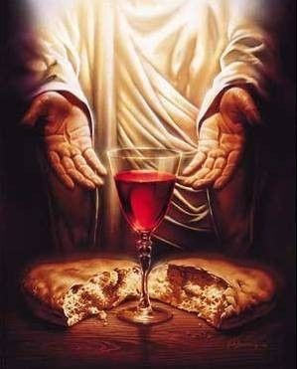
Oración Comunión Espiritual
Hay una hermosa oración que nos acerca a recibir a Jesús cuando no podemos comulgar físicamente… como ahora, que estamos en pandemia. Los invito a rezar juntos para invitar a Jesús a nuestro corazón.
Jesús mío, creo que estás presente en el Santísimo Sacramento.
Te amo por encima de todas las cosas y quiero recibirte en mi alma.
Como no puedo hacerlo sacramentalmente ahora, ven al menos espiritualmente a mi corazón.
Te abrazo y me uno a ti por completo.
No permitas que me separe de ti.
Amén

Slide 8
¡Nos vemos el lunes 30 de agosto!
Te invitamos junto a tu familia, a participar en la mesa de Jesús en la Eucaristía de nuestra Comunidad Georgiana, cada domingo a las 12:00 hrs a través de la cuenta de Instagram:
gosaintgeorge

